Slide 1
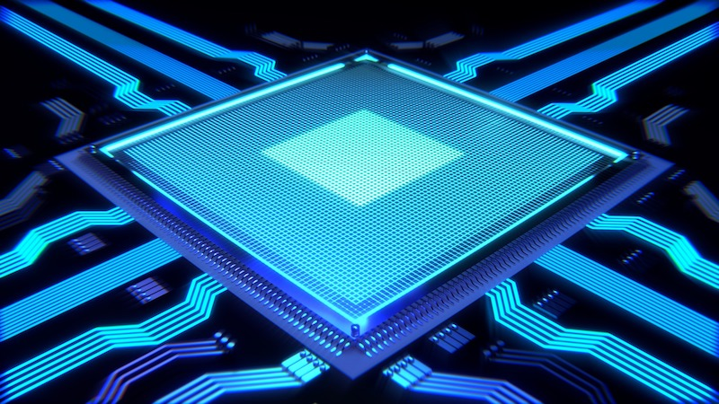
Hardware
Teil 1: Begriffe

Slide 2
Lernziele
Sie kennen die Definition von «Computer».
Sie verstehen das EVAS-Prinzip.
Sie können Ein- und Ausgabegeräte identifizieren.
Sie wissen, was ein Prozessor ist.
Sie können die Speicherhierarchie erklären.

Slide 3
Definition «Computer»
«Ein Computer oder Rechner ist ein Gerät, das mittels programmierbarer Rechenvorschriften (Algorithmen) Daten verarbeitet.»
– Wikipedia

Slide 4
Aufgabe «Computer»
Wie viele Computer befinden sich in diesem Zimmer?

Slide 5
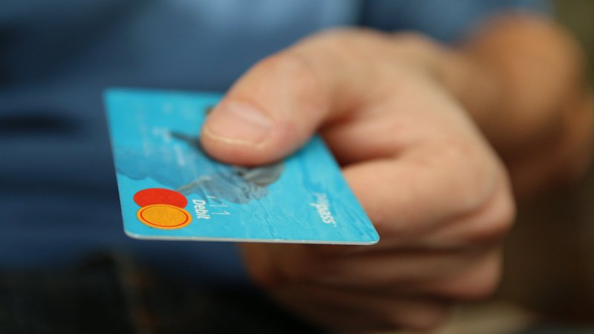
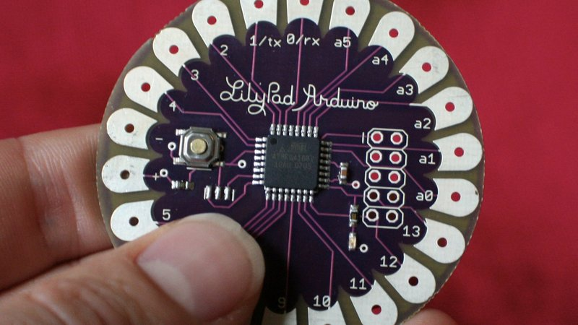


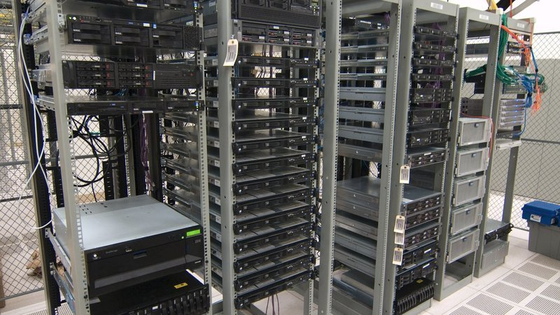
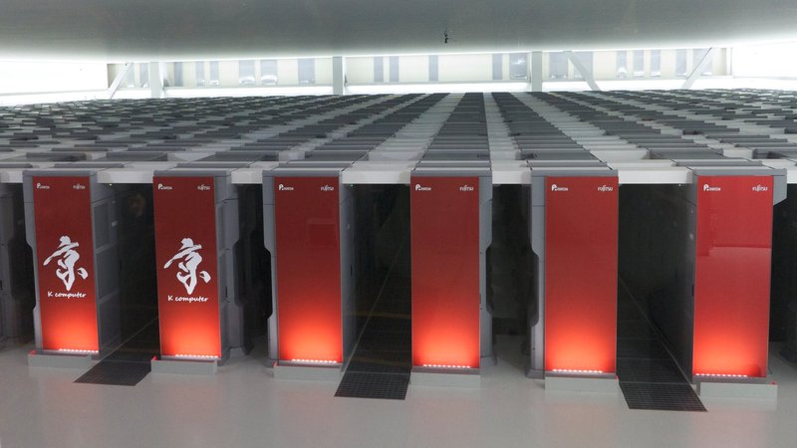
Computerkategorien 1
Smartcard
Mikrocontroller (Lilypad)
Smartphone
Laptop / PC
Server
Supercomputer (Kei)

Slide 6
Computerkategorien 2
Typ | Preis (USD)
Wegwerfcomputer | 0.5
Mikrocontroller | 5
Mobile Computer, Spielkonsolen | 50
Personal Computer (PC) | 500
Server | 5’000
Grossrechner (Mainframe) | 5’000’000
Supercomputer | 100’000’000
Quelle: Andrew S. Tanenbaum und Todd Austin: Rechnerarchitektur, 2014, 6. Auflage, S. 49

Slide 7
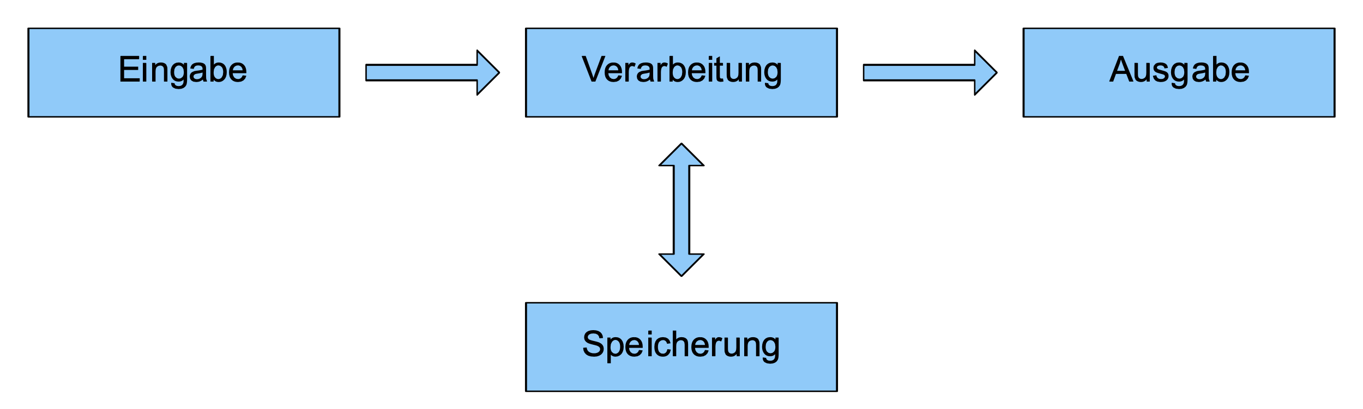
EVAS-Prinzip

Slide 8
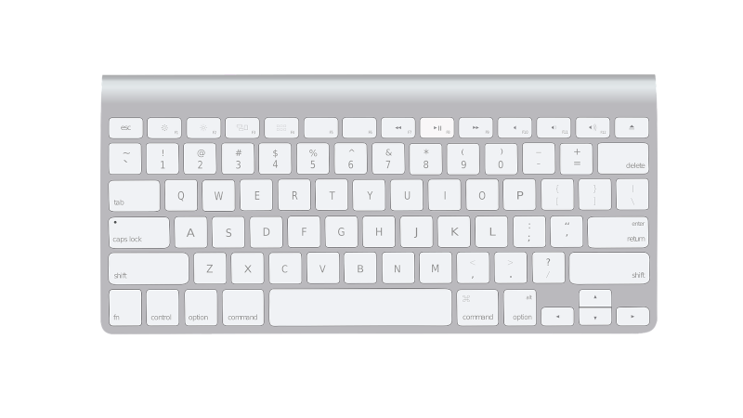

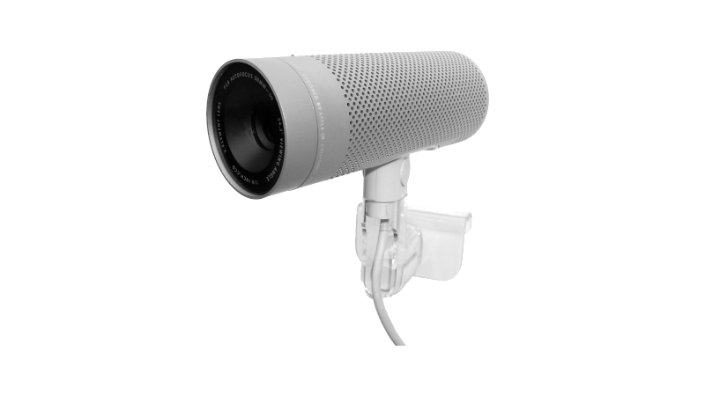

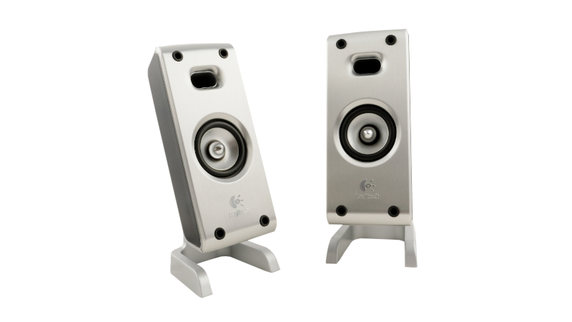
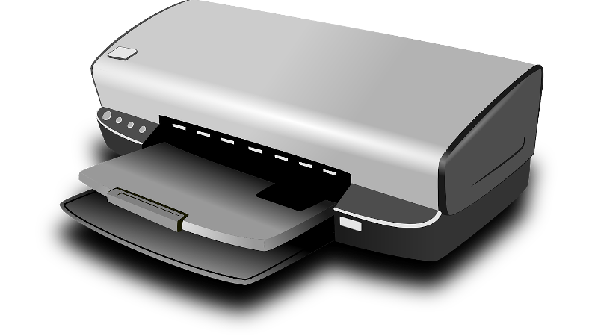
Ein- und Ausgabegeräte

Slide 9
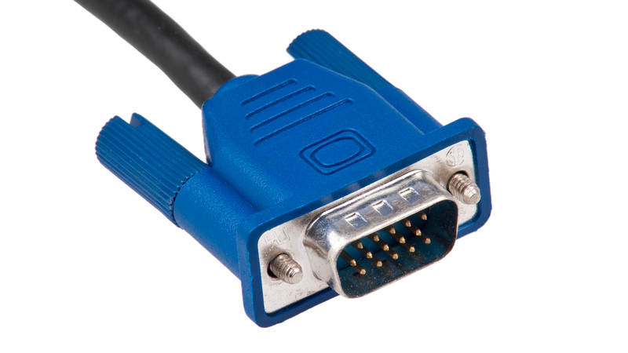
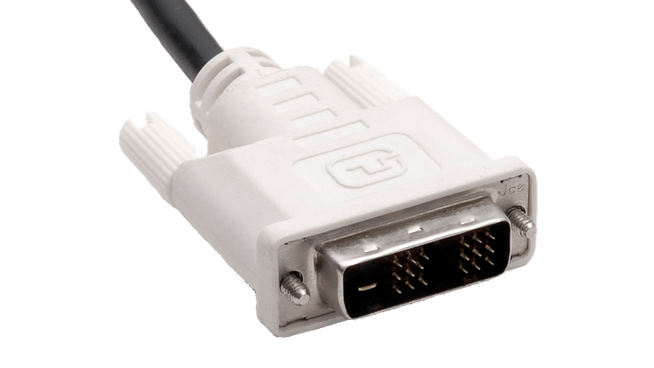
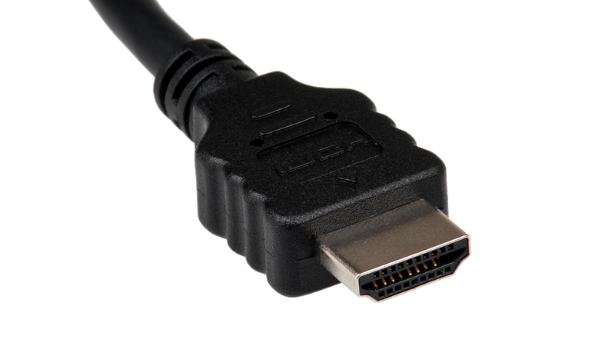
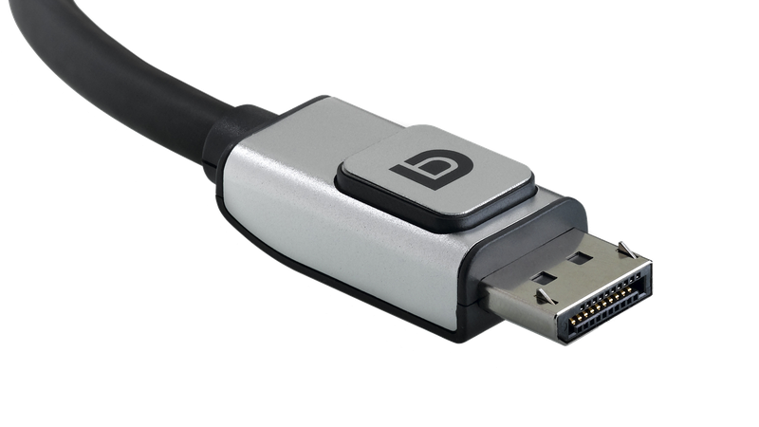
Anschluss von Bildschirmen
VGA
Video Graphics Array
DVI
Digital Visual
Interface
HDMI
High-Definition
Multimedia Interface
DP
DisplayPort

Slide 10
Aufgabe «E/A»
Welche Möglichkeiten für die Ein- und Ausgabe von Daten hat dein Smartphone. Versuche, möglichst alle aufzuschreiben.
Eingabe: Ein- und Ausgabe: Ausgabe:

Slide 11
Auflösung «E/A»
Eingabe
Mikrofon
Kamera
Lagesensor
Beschleunigungssensor
Helligkeitssensor
GPS-Antenne
Tasten
Fingerabdrucksensor
Ein- und Ausgabe
Touchscreen
Mobilfunkantenne
WLAN-Antenne
Bluetooth-Antenne
NFC-Antenne
USB-Anschluss
Ausgabe
Lautsprecher
Kopfhörerbuchse
Vibrationsalarm
Leuchtdioden (Lämpchen)

Slide 12
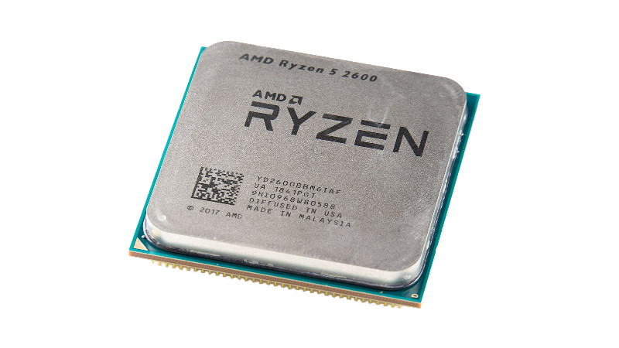
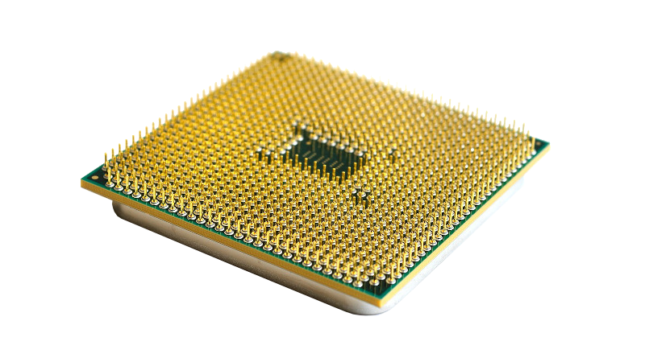
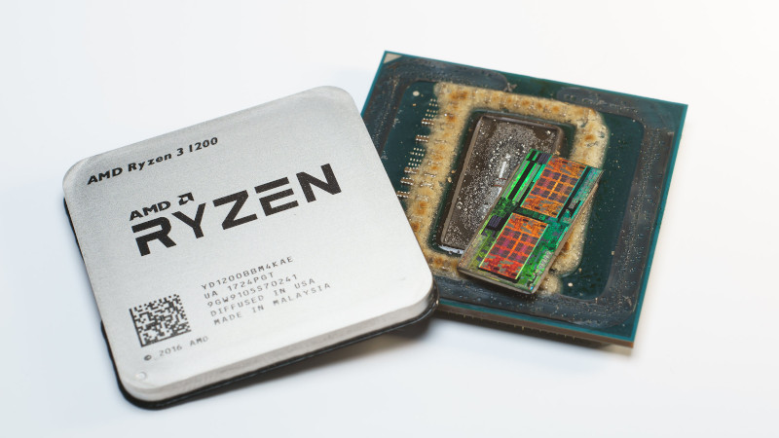
Prozessor (CPU)
Zuständig für Steuerung und Verarbeitung
CPU = Central Processing Unit

Slide 13
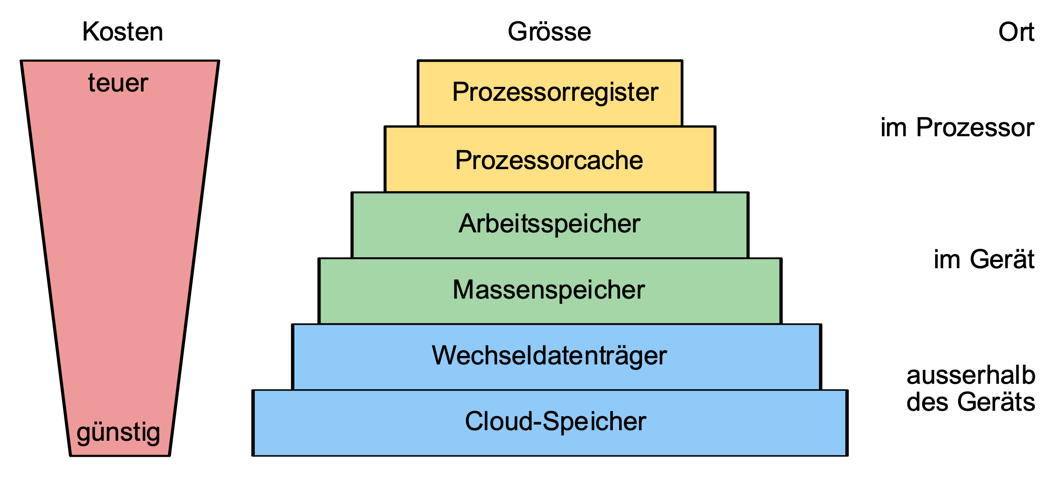
Speicherhierarchie

Slide 14
Aufgabe «Speicherhierarchie»
Versuchen Sie die folgende Tabelle mit Hilfe einer Internetrecherche auszufüllen:
Speichertyp | Technologie | Grösse | Zugriffszeit | Kosten / GB
Prozessorregister
Prozessorcaches
Arbeitsspeicher
Massenspeicher
Wechseldatenträger
Cloud-Speicher

Slide 15
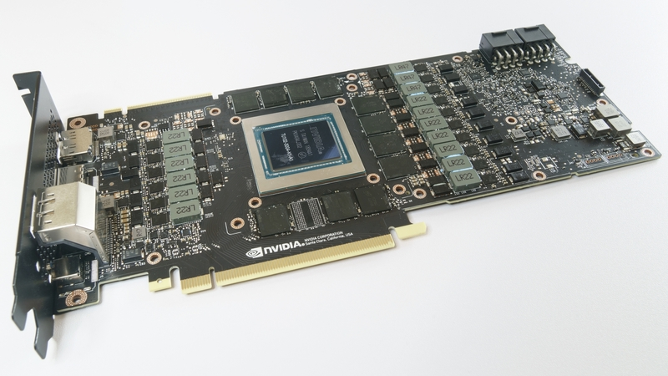
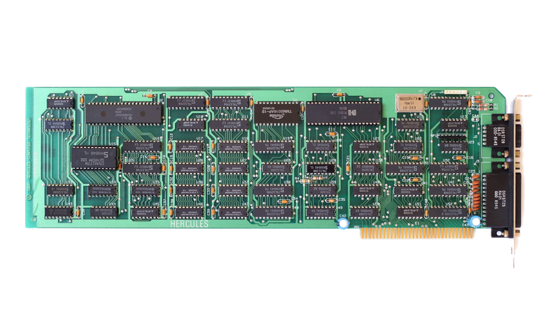
Exkurs: Grafikkarte
Hercules Graphics Card
hochauflösende monochrome Grafikkarte (720×348 Pixel, 1 Bit Farbe) mit 64 KB Video-RAM aus dem Jahr 1982.
NVIDIA RTX 2080 TI
aktuelle Grafikkarte aus dem Jahr 2018 mit einer maximalen Auflösung von 7680×4320 Pixel pro Bildschirm, 11 GB Video-RAM und Unterstützung von Echtzeit-Raytracing

Slide 16
typische Aufgaben moderner Grafikkarten
Text-Rasterung: Zeichnen von Text
2D-Rasterung: Zeichnen von Linien, Rechtecken und Kreisen
3D-Rasterung: Verdeckungsberechnung und Lichtsimulation
3D-Raytracing: fotorealistische Berechnung basierend auf der Rückverfolgung von Lichtstrahlen
aufwändige Berechnungen: neuronale Netze, Mining von Kryptowährungen.

